Slide 1
Network Traffic Analysis with Python
Youngji Kim

Slide 2
Geo-Locate Internet Protocol (IP) Traffic
1

Slide 3

Geo-Locate Internet Protocol (IP) Traffic
MaxMind 제공 DB 사용
http://dev.maxmind.com/geoip/legacy/geolite/
GeoLiteCity : 주, 우편번호, 국가이름, 위도 및 경도 등

Slide 4
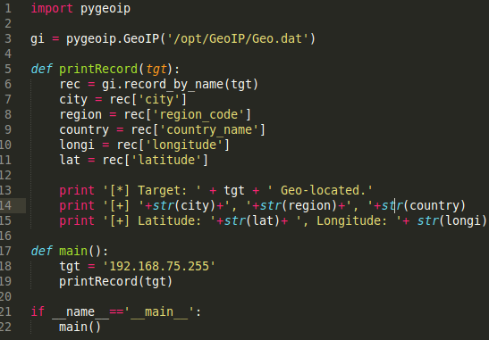

Using PyGeoIP to Correlate IP to Physical Locations
Import pygeoip
Gi = pygeoip.GeoIP(‘/opt/GeoIP/Geo.dat’)
Gi라는 class 생성 (instantiate)
Rec = gi.record_by_name(tgt)
Rec라는 dictionary 생성
Record_by_addr, country_code_by_name, org_by_name 등

Slide 5
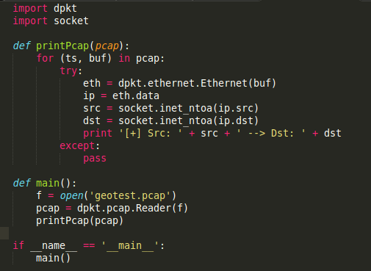
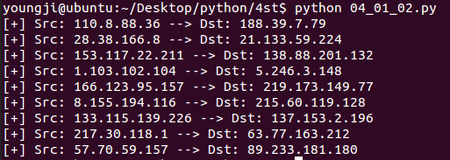
Using Dpkt to Parse Packets
Scapy / dpkt
Import dpkt
Pip install dpkt
Pcap
[timestamp, packet]
Packet – ithernet , ip

Slide 6
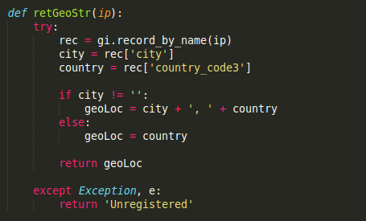
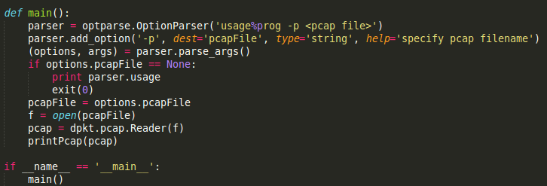
Using Dpkt to Parse Packets
retGeoStr(ip)
Ip 주소에 대한 실제 물리적 위치 반환

Slide 7
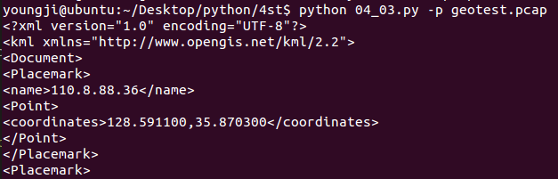
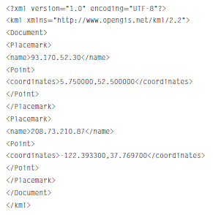
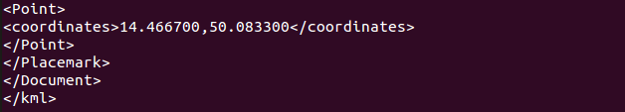
Using Python to Build a Google Map
KML파일
선생님이 우리를
Hello world

Slide 8
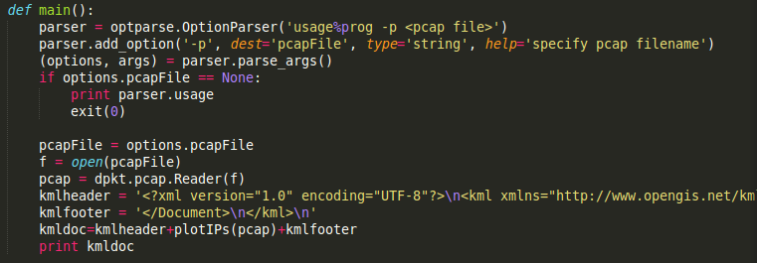
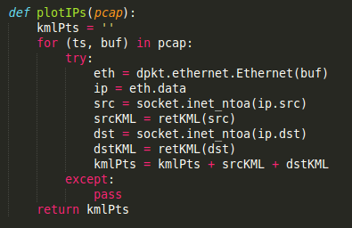
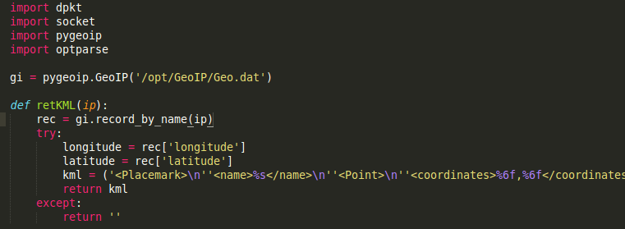
Using Python to Build a Google Map
KML파일
선생님이 우리를
Hello world

Slide 9
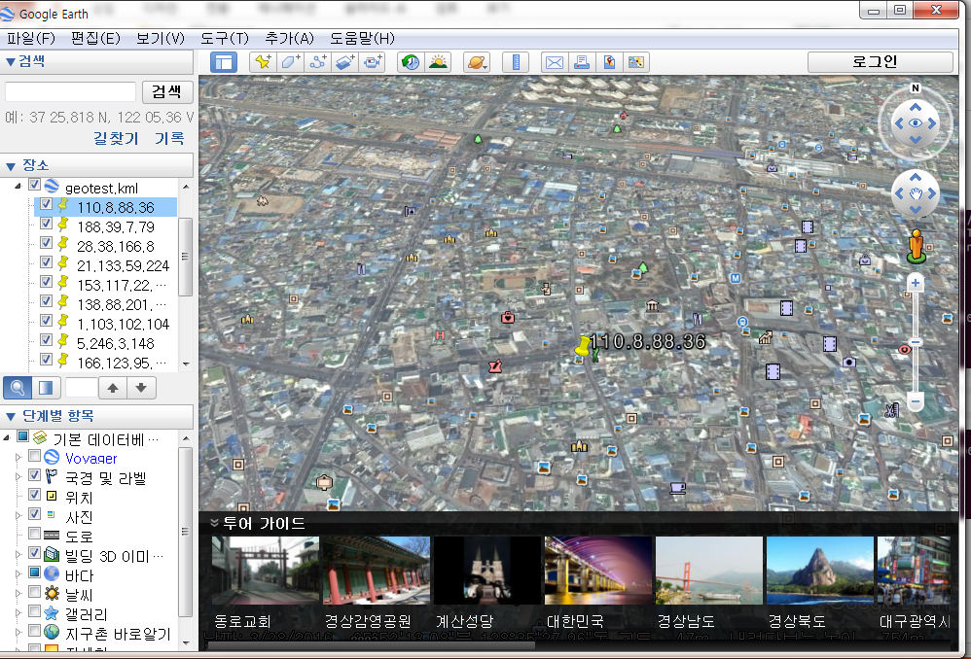
Using Python to Build a Google Map

Slide 10
Discover Malicious DDoS Toolkits
2

Slide 11
Discover Malicious DDoS Toolkits
LOIC (Low Orbit Ion Cannon)
공격 대상에 대량의 UDP와 TCP 전송
2가지 모드 제공
공격대상 주소 직접 입력
HIVEMIND
HIVEMIND
IRC 서버로 연결
IRC에 연결된 사용자들이 자동으로 공격할 수 있는 공격대상 선정

Slide 12
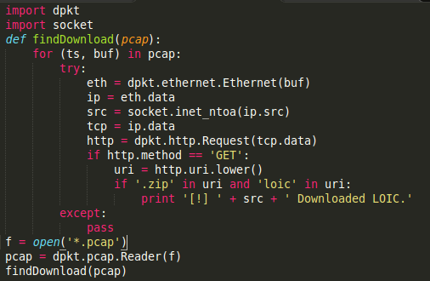
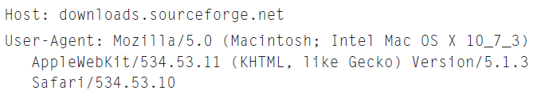
Using Dpkt to Find the LOIC Download
https://www.sourceforge.net/projects/loic
tcpdump –i eth0 –A 'port 80‘

Slide 13
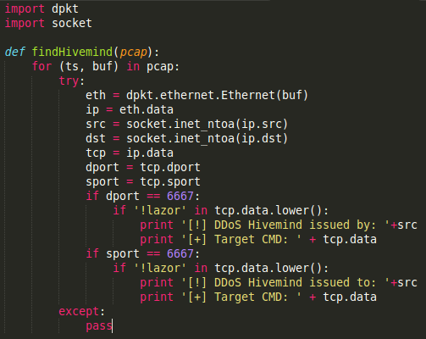
Parsing IRC Commands to the Hive
IRC (Internet Relay Chat)
!lazor targetip=66.211.169.66 message=test_test port=80 method=tcp wait=false random=true start
Port 6667

Slide 14
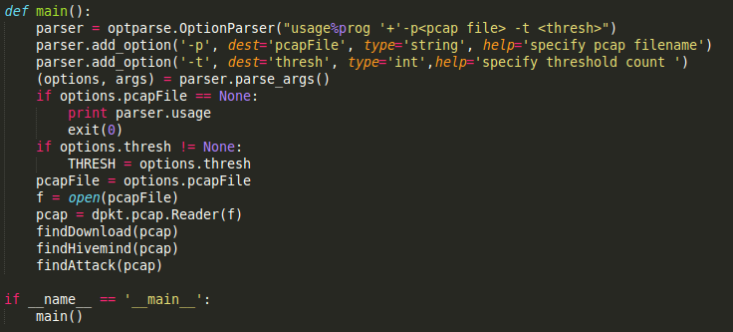
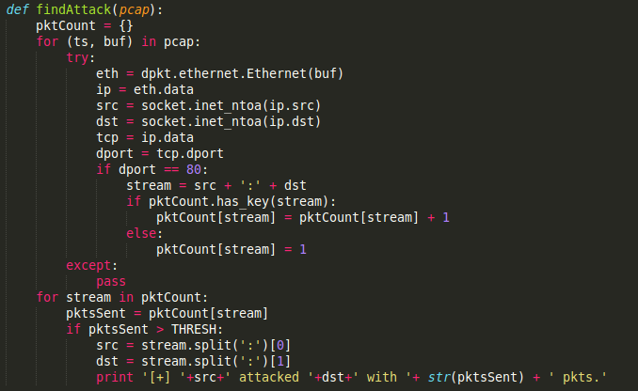
Identifying the DDoS Attack in Progress
패킷 임계점 설정

Slide 15
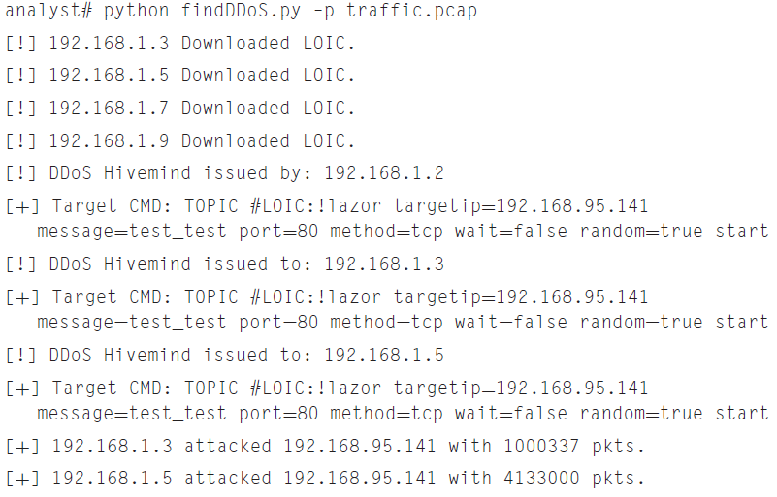
Identifying the DDoS Attack in Progress

Slide 16
Uncover Decoy Network Scans
3

Slide 17
Uncover Decoy Network Scans
Nmap scan
-D : decoy scan
Nmap 스캔으로 전송되는 모든 패킷에 TTL필드 사용
TTL(Time-To-Live) : 라우터 지날 때마다 1씩 감소
TTL field
8-bits
0이 되면 패킷 폐기

Slide 18
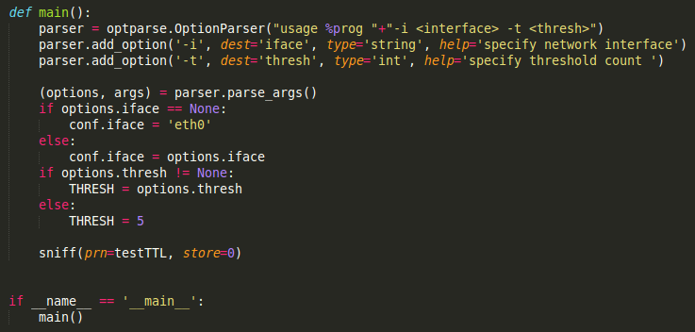
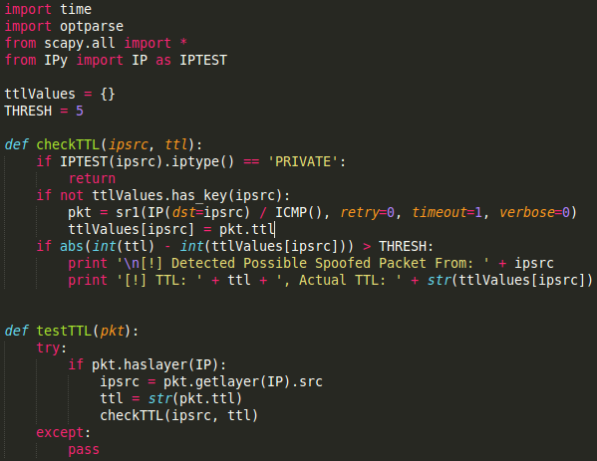
Parsing TTL Fields with Scapy

Slide 19
Analyze Storm’s Fast-Flux and Conficker’s Domain Flux
4

Slide 20
Analyze Storm’s Fast-Flux and Conficker’s Domain Flux
패스트 플럭스
DNS 기록 이용 – 공격 명령 서버 숨김
하나의 도메인에 여러 ip 연결
도메인 플럭스
도메인 이름 여러 개를 짧은 기간 동안 생성
일부만 공격서버와 연결

Slide 21
Does Your DNS Know Something You Don’t?
학교종이 땡땡땡 어서모잊
선생님이 우리를
Hello world

Slide 22
Using Scapy to Parse DNS Traffic
학교종이 땡땡땡 어서모잊
선생님이 우리를
Hello world

Slide 23
Detecting Fast Flux Traffic with Scapy
학교종이 땡땡땡 어서모잊
선생님이 우리를
Hello world

Slide 24
Detecting Domain Flux Traffic with Scapy
학교종이 땡땡땡 어서모잊
선생님이 우리를
Hello world

Slide 25
Understand the TCP Sequence Prediction Attack
5

Slide 26
Understand the TCP Sequence Prediction Attack
학교종이 땡땡땡 어서모잊
선생님이 우리를
Hello world

Slide 27
Your Very Own TCP Sequence Prediction
학교종이 땡땡땡 어서모잊
선생님이 우리를
Hello world

Slide 28
Crafting a SYN Flood with Scapy
학교종이 땡땡땡 어서모잊
선생님이 우리를
Hello world

Slide 29
Calculating TCP Sequence Numbers
학교종이 땡땡땡 어서모잊
선생님이 우리를
Hello world

Slide 30
Spoofing the TCP Connection
학교종이 땡땡땡 어서모잊
선생님이 우리를
Hello world

Slide 31
Foil Intrusion Detection Systems With Crafted Packets
6

Slide 32
FOILING INTRUSION DETECTION SYSTEMS WITH SCAPY
학교종이 땡땡땡 어서모잊
선생님이 우리를
Hello world

Slide 33
asdaDassdfasdfas
fasdfasdfas

